Slide 1
Análisis y Diseño de Sistemas Informáticos I
Clase 2
Organización y Procesos empresariales
Entrevistas

Slide 2
Organización
y Procesos
Empresariales
Definición
Importancia y la necesidad de OyPE
Ubicación en la empresa de un OyPE

Slide 3
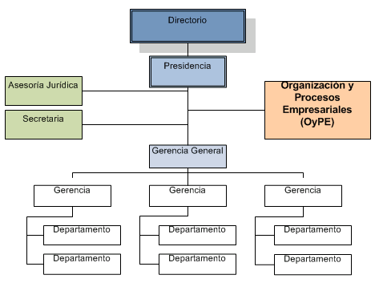
UBICACIÓN del oYpe

Slide 4
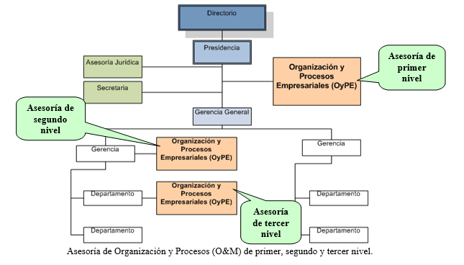
Ubicación del oype

Slide 5
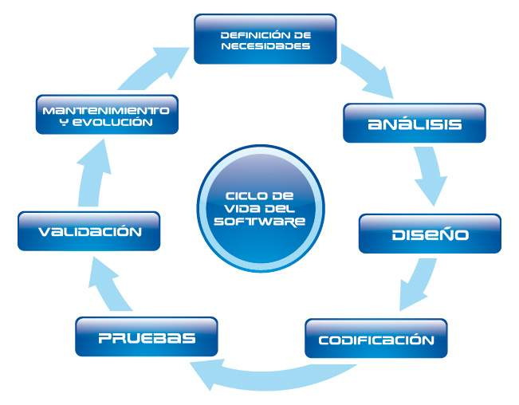
Fases o etapas del ciclo de vida del desarrollo del software

Slide 6
Entrevista
¿Qué es una entrevista?
¿En qué consiste una entrevista?
¿Cuáles son las condiciones para iniciar una entrevista?
Argumentos a favor de la técnica
Argumentos en contra de la técnica

Slide 7
¿A quién entrevistar?
¿Quién es el usuario?
¿Cómo elegimos a los usuarios?
¿Cuál es la herramienta que usamos para la elección?
¿Qué características tiene el usuario?

Slide 8
¿Cómo preparar una entrevista?
¿Cómo informar al usuario de que forma parte de una entrevista?
¿Dónde realizar la entrevista?
¿Es posible grabar la entrevista?
¿Cuánto tiempo debe durar?
¿En qué horario realizar el relevamiento de datos?

Slide 9
¿Tipos de preguntas en el relevamiento de datos?
¿Qué son preguntas ABIERTAS?
¿Qué son preguntas CERRADAS?
¿Para qué sirven las preguntas abiertas?
¿Para qué sirven las preguntas cerradas?
¿Cuántas preguntas se deben hacer al usuario?

Slide 10
Ejemplos de preguntas abiertas
Explique, ¿en qué consiste el control de stock?
Describa el proceso de anulación de una venta
Mencione qué criterios deben ser considerados para otorgar un crédito a un cliente
Relate el proceso utilizado para determinar el costo de producción
Comente el criterio considerado para anular un marca de entrada/salida del funcionario

Slide 11
Ejemplos de preguntas cerradas
¿Qué información se necesita recordar del proveedor?
Cite las formas de pago que deben ser consideradas en el cobro de una venta al cliente
¿Cómo se determina el descuento de un artículo en una venta?
Liste los datos que deben ser recordados en una devolución de artículos
¿Qué información debe ser exhibida en el estado de cuenta del alumno?

Slide 12
Preguntas mal formuladas
Porque solicitan la opinión del entrevistado
¿Qué opina del calculo de interés utilizado?
Porque incluyen la respuesta en la pregunta
¿Las facturas son al contado y a crédito?
Porque hablan de otro sistema
¿Mencione qué errores tiene el sistema actual?
Porque la respuesta no contribuye a la creación del sistema
¿Cuál es el porcentaje de interés del descuento otorgado?

Slide 13
Preguntas mal formuladas
Porque la pregunta está fuera del alcance del nuevo sistema (ej.: Sistema de Control de Stock)
Describa el proceso de pago de comisiones a vendedores
Porque se consulta sobre la tecnología
¿La lectura del artículo vendido deben hacerlo con lectores de código de barra?
Porque se utiliza terminología técnica
¿Qué datos se dan de alta en la venta a crédito?
¿Cuándo se da de baja una transferencia de dinero?
Porque pertenece a la fase de diseño
Existe un control de acceso por usuario
El usuario debe ingresar clave y contraseña

Slide 14
Ejemplo de Preguntas correctas e incorrectas
Cite los tipos de pago habilitados para el cobro
¿Cuánto es el porcentaje de interés de la cuota?
¿Se aceptan cheques como parte de pago?
¿Mencione cómo se determinan las cuotas del préstamo?
¿En los datos del cliente debe considerarse el sexo?
Cite qué listados requiere
Describa qué información debe exhibirse en el informe de caja
¿La factura debe imprimirse en duplicado?
¿Qué información debe recibir mensualmente el cliente?

Slide 15
Ejemplo de Preguntas correctas e incorrectas
¿Qué datos son necesario para la apertura de caja?
¿En qué horario debe abrirse la caja?
¿El cajero cobra horas extras?
¿Cite los datos de un cliente nuevo que se quiere recordar?
¿El pago con tarjeta de crédito tiene un incremento en el precio?
¿El cambio con cobro de moneda extranjera lo ingresa el cajero?
¿El cierre de caja requiere que previamente que se abra la caja?
¿El supervisor de caja puede anular una factura?
Describa el cierre de caja

